Slide 1

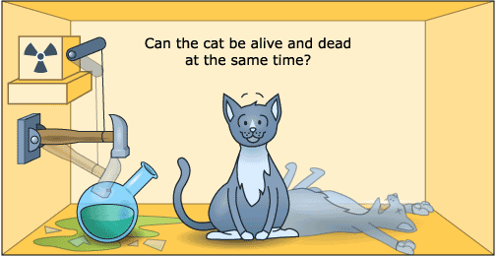
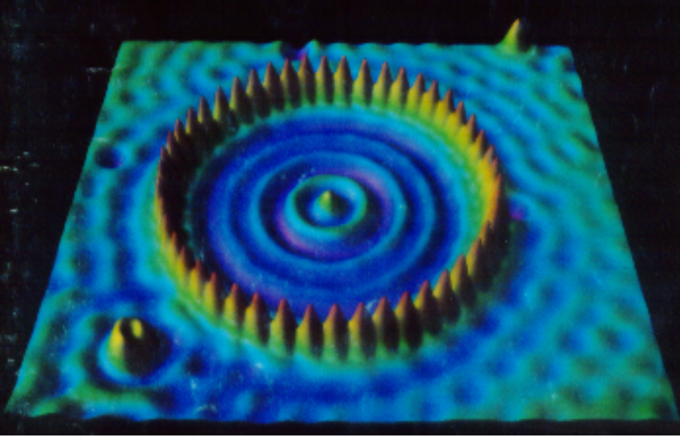
第十五章
量子物理
量子物理
（量子力学基础）
Chapter 15
震撼世界的
量子科学
Chapter 15
Quantum Physics

Slide 2
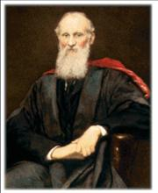

前 言
到 19 世纪末和 20 世纪初，经典物理学理论已经系统、完整地建立，其中包括经典力学、热力学、统计物理学、经典电动力学、波动光学。经典物理学辉煌的科学大厦建立了 。
1899年, W．汤姆生(开尔文男爵)在欧洲科学家新年聚会的贺词中说：“物理学晴朗的天空上， 飘着两朵令人不安的乌云”
迈克尔逊
—莫雷实验
康普顿效应
光电效应
氢原子光谱
黑体辐射
W.Thomson
1824—1907

Slide 3


第十五章 量子物理 Quantum Physics
3
§15-1 黑体辐射 普朗克能量子假设
1
2
§15-2 光电效应 光的波粒二象性
3
§15-3 康普顿效应
3
4
§15-4 氢原子的玻尔理论
3
§15-6 德布罗意波 实物粒子的二象性
5
6
§15-7 不确定关系
3
§15-8 量子力学简介
7

Slide 4


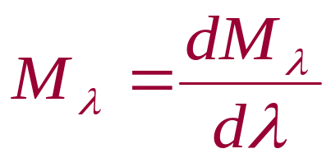
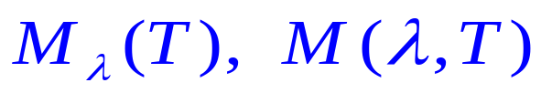
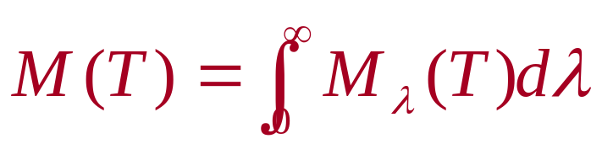
§15-1 黑体辐射 普朗克能量子假设
一、热辐射 Heat Radiation
1、热辐射
任何物体在任何温度下都在不断地向外辐射各种波长的电磁波。
2、描述热辐射的物理量
1）单色辐出度 M_{λ} (T )
单位时间内，从物体表面单位面积上辐射出的单位波长间隔内的能量。
2）辐出度 M(T )
单位时间内，从物体表面单位面积上发出的所有波长的电磁波的总能量。

Slide 5

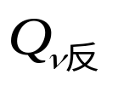

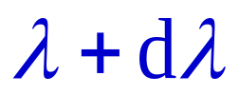


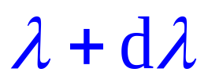

一、热辐射 Heat Radiation
2、描述热辐射的物理量
3）单色吸收比和单色反射比（*了解*）
单色吸收比α_{λ}(T ) ：
在波长 到 范围内
吸收的能量与入射的能量之比。
单色反射比r_{λ}(T ) ：
在波长 到 范围内
反射的能量与入射能量之比。
对于不透明物体： α_{λ}(T ) + r_{λ}(T )=1

Slide 6

二、绝对黑体和黑体辐射的基本规律
1、绝对黑体 Black Body
能完全吸收各种波长电磁波而无反射和透射的物体
入射的各种波长辐射能
入射的各种波长辐射能
能全部吸收入射各种波长的辐射能
反射的辐射能
不
透
明
物
体
无任何反射
不
透
明
物
体
发射各种波长
的热辐射能
发射各种波长
的辐射能
吸收的辐射能
绝对黑体单色吸收比： α_{λ}(T )=1

Slide 7
二、绝对黑体和黑体辐射的基本规律
1、绝对黑体 Black Body
能完全吸收各种波长电磁波而无反射和透射的物体
不透明空腔
开一小孔
对空腔加热
至某热平衡温度
T
绝对黑体———热辐射的重要理论模型

Slide 8
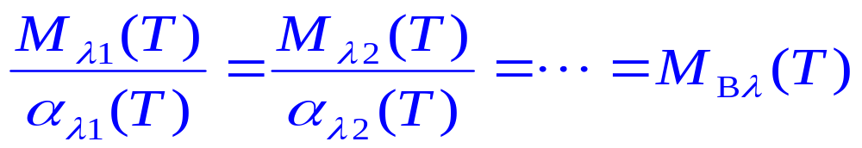
二、绝对黑体和黑体辐射的基本规律
1、绝对黑体 Black Body
基尔霍夫定律（1860） （了解）
在同一温度 T 下，任何物体单色辐出度 M_{λ}(T ) 和单色吸收比 α_{λ}(T )之比值都相等，等于该温度 T 下的绝对黑体对同一波长的单色辐出度M_{Bλ}(,T ) , 即：
好的吸收体就是好的辐射体

Slide 9
二、绝对黑体和黑体辐射的基本规律
2、黑体辐射的实验定律
M ( T )
Βλ
黑体的单色辐出度
2 0 0 0 K
1 7 5 0 K
M
(
T
)
B
1 5 0 0 K
M
(
T
)
B
1 0 0 0 K
M
B
(
T
)
M
B
(
T
)
波 长 λ
0
λ
m

Slide 10
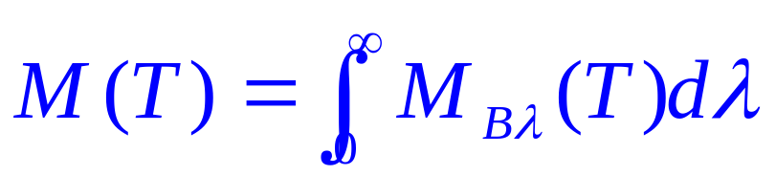
2、黑体辐射的实验定律
Μ_{Β λ} (Τ)
2200K
黑体的单色辐出度M_{Bλ}(T)
在温度一定时随波长λ的变化
实验规律
2000K
1800K
1600K
λ
λ_{m}
1)斯特藩-玻耳兹曼定律 Stefan – Boltzmann Law
M (T ) = σT ⁴
σ = 5.67×10 ⁻⁸ W/m²K⁴
2)维恩位移定律 Wien Displacement Law
T λ_{m} = b
b = 2.897756×10⁻³ m·K

Slide 11
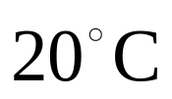
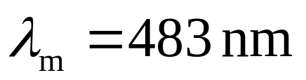
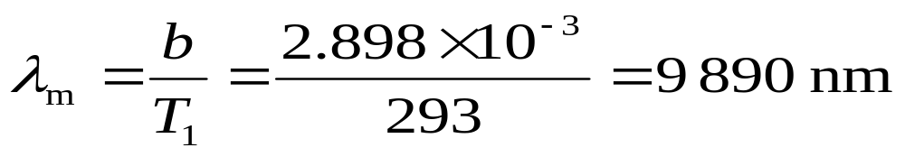
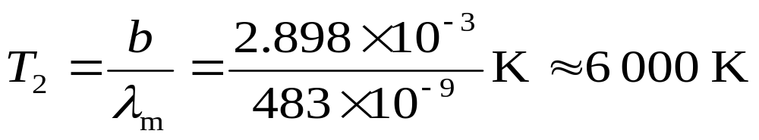
例1: （1）温度为 的黑体，其单色辐出度的峰值所对应的波长是多少？(2)太阳的单色辐出度的峰值波长 ，估算太阳表面的温度.（3）以上两辐出度之比为多少？
解：
由维恩位移定律：
T λ_{m} = b
（1）
（2）

Slide 12
例 1: （1）温度为 的黑体，其单色辐出度的峰值所对应的波长是多少？(2)太阳的单色辐出度的峰值波长 ，估算太阳表面的温度.（3）以上两辐出度之比为多少？
解：
（3）
由斯特藩 - 玻耳兹曼定律：
M (T ) = σT ⁴

Slide 13
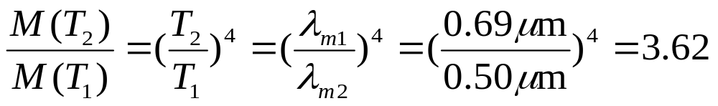
例2 (附加题 (二) 1) : 在加热黑体的过程中，
其单色辐出度的峰值波长0.69μm由变化到0.50μm，
求总辐出度改变为原来的多少倍？
解：
维恩位移定律：
T λ_{m} = b
斯特藩 - 玻耳兹曼定律：
M (T ) = σT ⁴

Slide 14
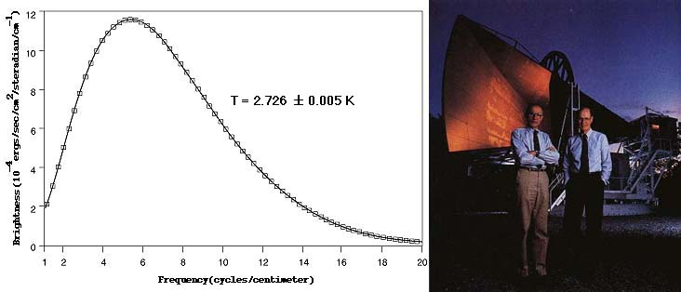
1965年，3K微波背景辐射的发现，是大爆炸理论的有力论据。两位发现者：美国贝尔实验室的工程师彭齐亚斯和威尔逊也因此获得了1978年诺贝尔物理学奖。
1989年,利用卫星(COBE，Cosmic Background Explorer)进一步测得了宇宙背景温度为：T = 2.726K

Slide 15
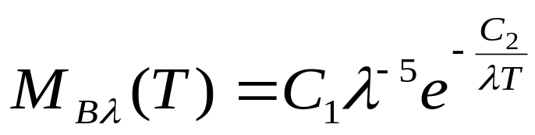

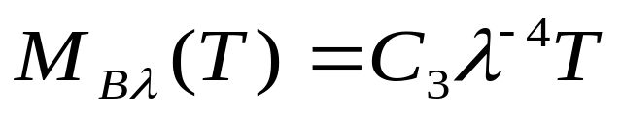
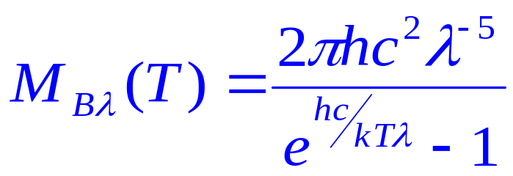
三、普朗克能量子假说
紫外灾难
1、维恩公式 (1893)(了解)
实验结果
维恩线
2、瑞利—金斯公式(了解)
(1900-1905)
瑞利－金斯线
普朗克线
3、普朗克公式(1900)(了解)
λ
与实验结果惊人地符合
普朗克常数：h = 6.6260755×10⁻³⁴ J·s

Slide 16
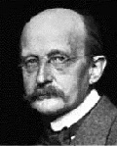

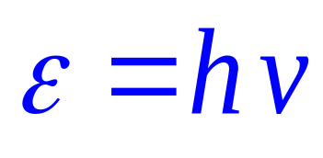
4、普朗克能量子假说
本节重点
辐射黑体中分子和原子的振动可视为线性谐振子，这些线性谐振子可以发射和吸收辐射能。这些谐振子只能处于某些分立的状态，在这些状态下，谐振子的能量不能取任意值，只能是某一最小能量ε 的整数倍.
1900年12月14日，德国物理学会 —— 这一天定为量子力学的诞生日。
n为整数，称为量子数
对频率为ν 的谐振子, 最小能量 ε 为:
ε 称为能量子
Quantum of Energy

Slide 17
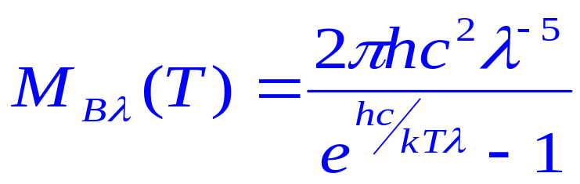
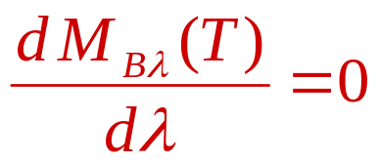
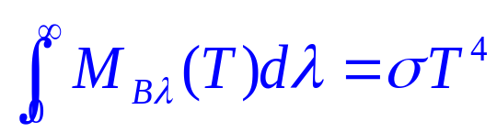


普朗克从这些假设出发可以得到他的黑体辐射公式：
1、普朗克假说圆满地解释了绝对黑体的辐射问题。
2、从普朗克公式可导出斯特藩⎯-玻耳兹曼定律，维恩公式，
维恩位移定理、瑞利—金斯公式。
维恩位移定律
斯特藩-玻尔兹曼定律
维恩公式
瑞利-金斯公式

Slide 18
普朗克从这些假设出发可以得到他的黑体辐射公式：
普朗克后来又为这种与经典物理格格不入的观念深感不安， “经典理论给了我们这样多有用的东西，因此，必须以最大的谨慎对待它，维护它……除非绝对必要，否则不要改变现有的理论” 。只是在经过十多年的努力证明任何复归于经典物理的企图都以失败而告终之后，他才坚定地相信h 的引入确实反映了新理论的本质。 1918年他荣获诺贝尔物理学奖
1、首次提出微观粒子的能量是量子化的，
打破了经典物理学中能量连续的观念。
意义
2、打开了人们认识微观世界的大门,
在物理学发展史上起了划时代的作用.

Slide 19
本节知识点
（一）黑体辐射的实验定律
Μ_{Β λ} (Τ)
2200K
2000K
1800K
1600K
λ
λ_{m}
1、斯特藩-玻耳兹曼定律 Stefan – Boltzmann Law
M (T ) = σT ⁴
σ = 5.67×10 ⁻⁸ W/m²K⁴
2、维恩位移定律 Wien Displacement Law
T λ_{m} = b
b = 2.897756×10⁻³ m·K

Slide 20
本节知识点
（二）普朗克能量子假说
辐射黑体中分子和原子的振动可视为线性谐振子，这些线性谐振子可以发射和吸收辐射能。这些谐振子只能处于某些分立的状态，在这些状态下，谐振子的能量不能取任意值，只能是某一最小能量ε 的整数倍
n为整数，称为量子数
对频率为ν 的谐振子,
最小能量(能量子) ε 为:

Slide 21
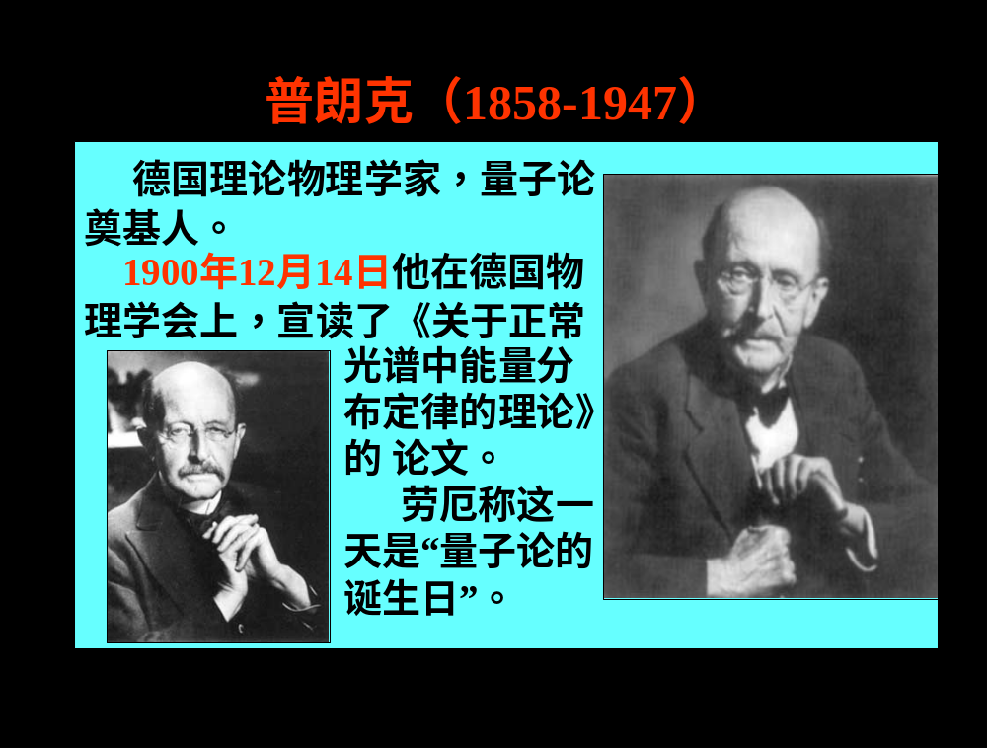
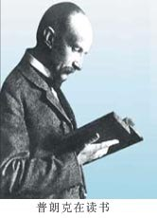
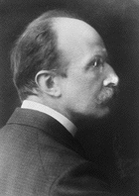
Max Planck

Slide 22

§15-2 光电效应 光的波粒二象性
Photoelectric Effect Wave-particle Dualism
一、光电效应的实验规律
1、光电效应 Photoelectric Effect
光的照射下，金属及其化合物中的电子逸出金属表面的现象。
金属
这些逸出的电子被称为:
光电子 Photoelectron
K
A
2、实验装置
G
K —— 金属电极（阴极）
V
A —— 阳极

Slide 23
石英窗
光强
I
光束射到金属表面使电子从金属中脱出的现象称为光电效应。
阴极
光频率
ν
光电流
金属板
i
K
A
光电子
阳极
A
频率 相同
i
饱和光电流
i
s
1
+
1
+
光强较强
ν
i
饱和光电流
s
2
光强较弱
V
2
U
o
0
U
+

Slide 24
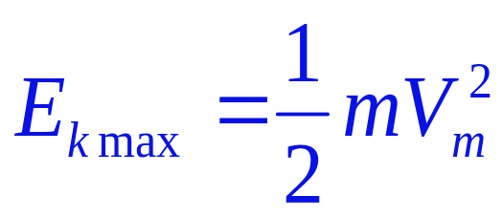
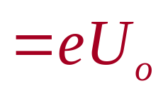
3、实验规律
1) 饱和光电流强度 i_{s} 与入射光强 I 成正比；
说明被光照射的电极上，
单位时间内释出的光电子数与入射光的强度成正比。
i
i
I
s
2
2
遏止(截止)电势差 U_{o}
i
I
s
1
1
光电子的最大初动能:
光强
I
>
I
2
1
-U_{o}
0
U

Slide 25
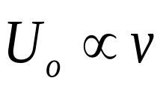
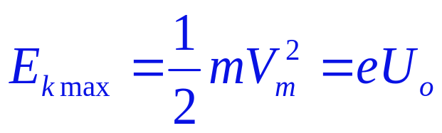
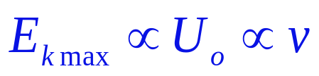
2) 光电子的初动能随入射光的频率线性增加，
与光强无关；
U_{o}(ν)
Cs
Na
Ca
2.0
1.0
0.0
4.0
6.0
8.0
10.0
ν (10¹⁴Hz)
3) 只有当入射光频率ν 大于一定的频率 ν ₀ 时,
才会产生光电效应；
ν₀ 称为截止频率或红限频率 Cut off Frequency
4) 光电效应是瞬时发生的，
驰豫时间不超过10⁻⁹s

Slide 26
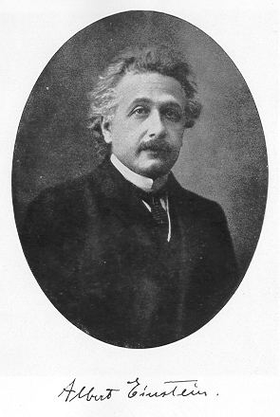
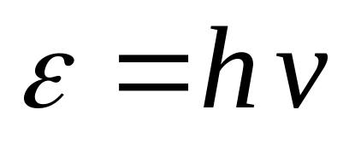
二、经典物理学所遇到的困难
按照光的经典电磁理论：
1、逸出光电子的初动能应随光强增大而增大，与频率无关；
2、不应存在截止频率；
3、电子积累能量需要一段时间，光电效应不可能瞬时发生。
三、爱因斯坦光电效应方程 (* 重点 *）
1、爱因斯坦光量子假说(1905)
1）一束光是一束以光速 C 运动的粒子流，
这些粒子称为光量子（光子）Photon
2）对于频率为ν 的单色光
每个光子的能量:

Slide 27
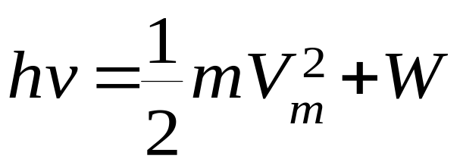
1、爱因斯坦光量子假说(1905)
1）一束光是一束以光速 C 运动的粒子流，
这些粒子称为光量子（光子）Photon
2）对于频率为ν 的单色光
每个光子的能量:
2、爱因斯坦光电效应方程 (* 重点 *）
当频率为ν 光照射金属时，一个电子整体只吸收一个光子
根据能量守恒:
W 为该金属材料的逸出功 Work Gunction

Slide 28
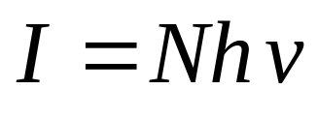
3、光子理论对光电效应的解释
i
实验规律
i
s
2
I
2
1) 饱和光电流强度 i_{s} 与入射光强 I 成正比
i
I
s
1
1
光强
I
2
>
I
1
-U_{O}
0
U
光子理论的解释
光的强度决定于单位时间内通过单位垂直面积的光子数N
当入射光的频率一定时，入射光越强则光子数N 就越多，单位时间产生的光电子数就越多，饱合光电流就越大。

Slide 29
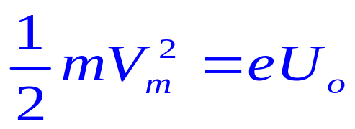
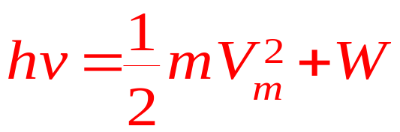
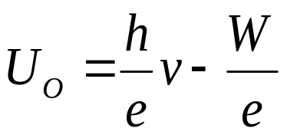
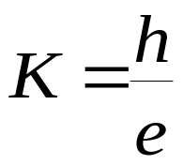

3、光子理论对光电效应的解释
U_{O}(ν)
Cs
Na
Ca
实验规律
2.0
2) 光电子的初动能随入射光
的频率线性增加，而与入
射光的强度无关。
1.0
0.0
4.0
6.0
8.0
10.0
ν (10¹⁴Hz)
光子理论的解释
由 和
与实验比较有
与频率成线性关系，而与光的强度无关

Slide 30
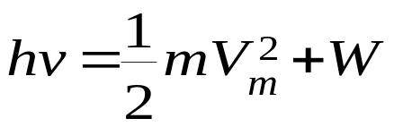
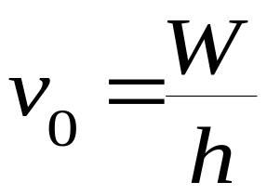
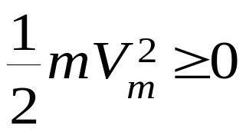
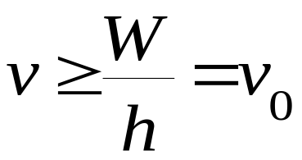

3、光子理论对光电效应的解释
实验规律
3) 只有当入射光频率ν 大于一定频率ν ₀时,
才会产生光电效应。
ν₀ 称为截止频率或红限频率
4) 光电效应是瞬时发生的。
驰豫时间不超过10⁻⁹s
光子理论的解释
3）若能发生光电效应必要求
为红限频率
4）一个光子是整体而被电子吸收，不需要时间积累，
因此光电效应的弛豫时间很短。

Slide 31
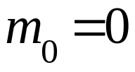
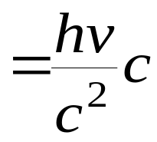
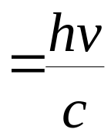
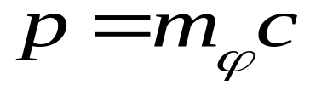
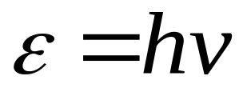




四、光的波粒二象性 (* 重点 *）
1、光子的能量、质量与动量
光子的动量：
光子静止质量:
光子的能量：
2、光的“波粒二象性”
1)在有些情况(干涉、衍射、偏振等)下，光显示出波动性
2)在另一些情况下(热辐射、光电效应等) ，显示出粒子性
光具有“波粒二象性”
爱因斯坦获1921年诺贝尔物理奖。

Slide 32


例
书15-3
关于光子的性质，有以下说法，其中正确的是：
（1）不论真空中或介质中的速度都是C;
（2）它的静止质量为零；
（3）它的动量为： ；
（4）它的总能量就是它的动能；
（5）它有动量和能量，但没有质量。

Slide 33

外光电效应在近代技术中的应用
光电开关、自动控制、自动计数、
光控继电器、光电传感器、自动控制、
自动计数、自动报警、 (微光)夜视仪、
红外成像仪等.
光控继电器示意图
光
放大器
光电倍增管
接控件机构

Slide 34

本节知识点
1、爱因斯坦光量子假说
1）一束光是一束以光速 C 运动的粒子流，
这些粒子称为光量子（光子）Photon
2）对于频率为ν 的单色光
每个光子的能量:
2、爱因斯坦光电效应方程
当频率为ν 光照射金属时，一个电子整体只吸收一个光子
根据能量守恒:
W ：逸出功

Slide 35
本节知识点
3、光的波粒二象性
1）光子的能量、质量与动量
光子静止质量:
光子的动量：
光子的能量：
2）光具有“波粒二象性”
A)在有些情况(干涉、衍射、偏振等)下，光显示出波动性
B)在另一些情况下(热辐射、光电效应等),显示出粒子性

